Slide 1



Analizador de Flujo de Datos
Monitorea, analiza y enfócate en lo que más importa
Notes:
Cover Slide
- Subtitle text: max 1 line
- Title text: max 2 lines
Brand font-family
- Proxima Nova

Slide 2


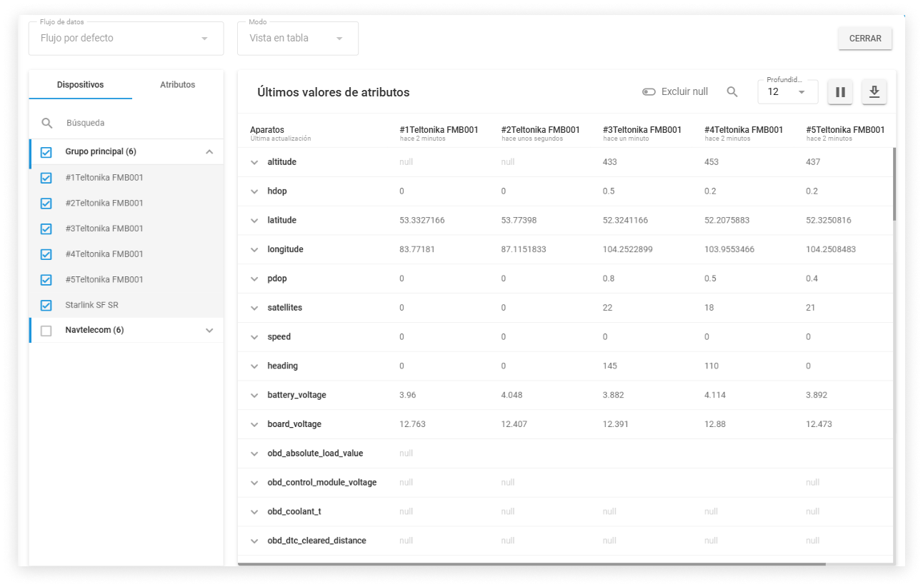

Conoce el Analizador de Flujo de Datos
El Analizador de Flujo de Datos permite analizar los datos telemáticos de varios dispositivos, proporcionando una vista precisa de sus atributos y facilitando una configuración y solución de problemas más rápidas.
Monitoreo preciso de los datos del rastreador
Acceso a datos en tiempo real e históricos
Solución de problemas de hardware más rápida
Análisis de datos conveniente
Notes:
Two-factor authentication (2FA) for users

Slide 3
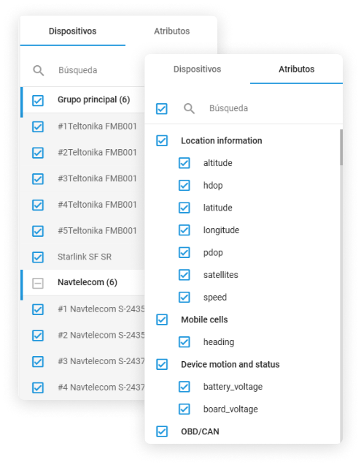



Monitoreo preciso de los datos del rastreador
Apunta y analiza solo los datos que son relevantes para tu negocio.
Filtra y concéntrate en los datos más importantes para tomar decisiones rápidas.
Rastrea hasta 10 dispositivos simultáneamente, visualizando sus atributos clave para obtener información detallada.
Selecciona rastreadores y parámetros específicos para enfocarte en ellos, sin el ruido de datos irrelevantes.

Slide 4
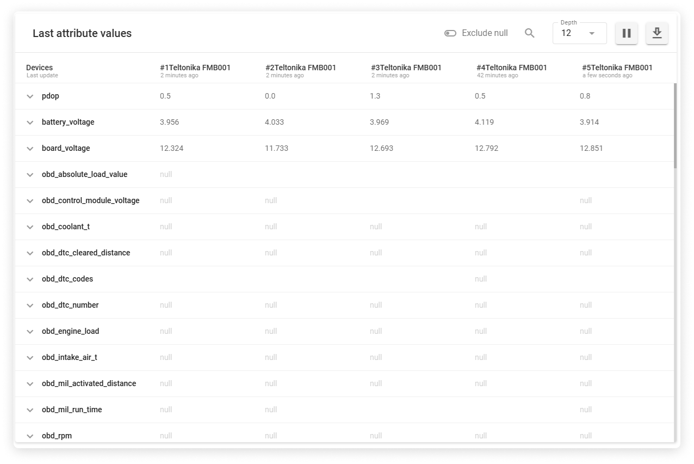
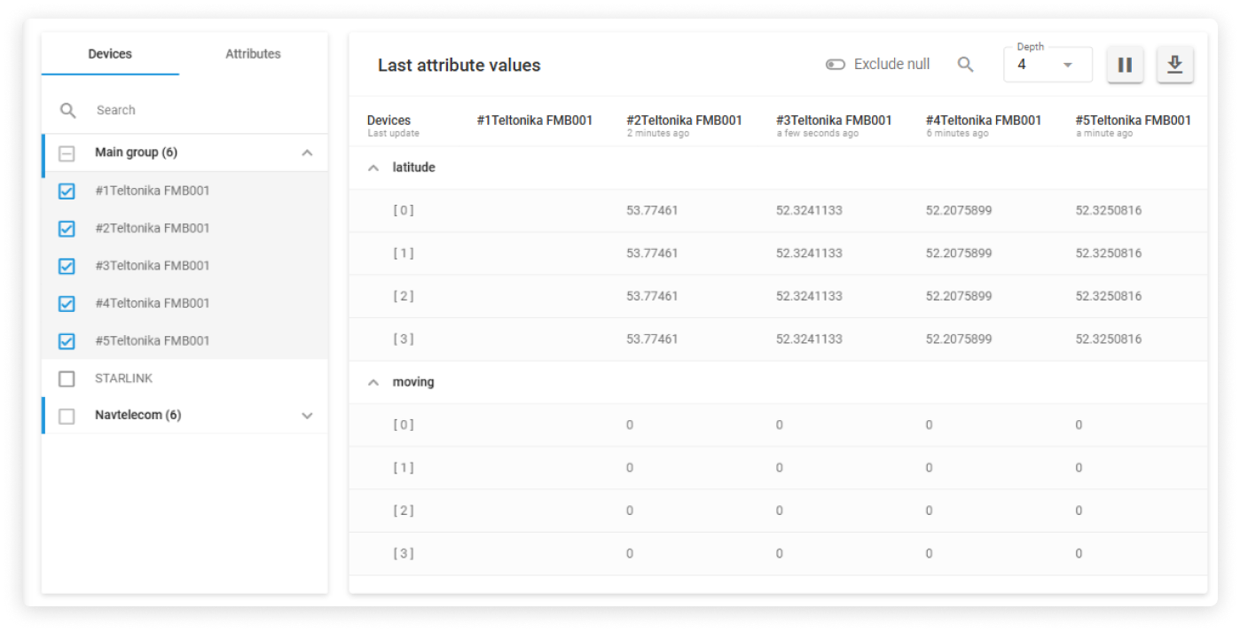

Acceso a datos en tiempo real e históricos
Observa los datos a medida que se transmiten a tu plataforma para visibilidad inmediata.
Pausa las actualizaciones de datos para profundizar en segmentos de datos históricos.
Visualiza datos en vivo, pausa para analizarlos y explora hasta 12 puntos de datos pasados para obtener información más profunda.
Explora hasta 12 valores pasados de atributos para ver tendencias y cambios.
Notes:
Two-factor authentication (2FA) for users

Slide 5
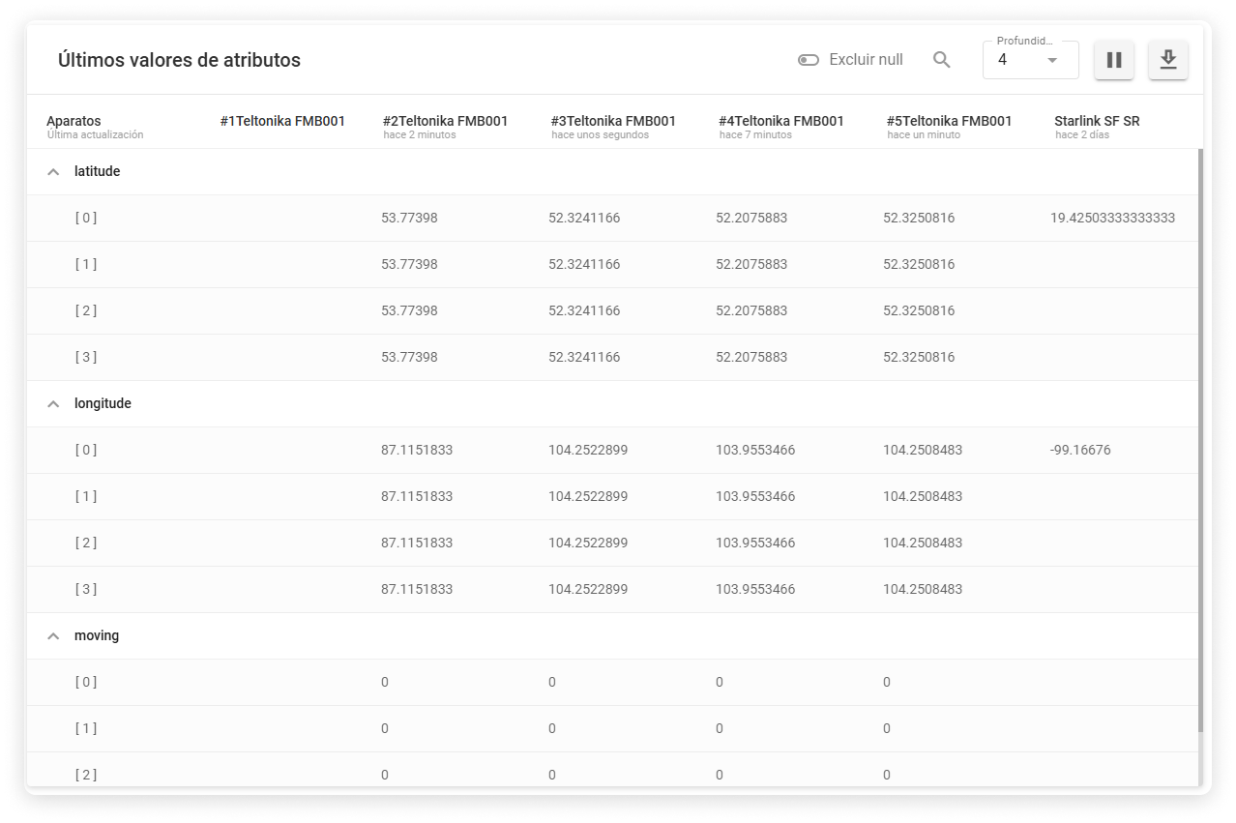




Configuración de hardware y resolución de problemas más rápida
Hasta un 30% más rápido en la configuración y un 90% de éxito en la resolución de problemas con herramientas avanzadas.
Detecta problemas de conexión y configuraciones incorrectas al instante mientras los datos fluyen.
Cambia sin problemas entre vistas en tiempo real e históricas para una mayor flexibilidad en la depuración.
Próximamente:
Herramientas avanzadas para depuración y análisis.

Slide 6

Análisis de datos conveniente
Optimiza el análisis de datos con potentes funciones de búsqueda, exportación y vistas en tabla, además de filtrado de valores nulos.
Encuentra rápidamente datos históricos de múltiples dispositivos por atributos para un análisis más rápido.
Visualiza los datos en tiempo real en una tabla clara y categorizada para múltiples dispositivos.
Excluye o incluye valores nulos para obtener información más precisa.
Exporta registros en formato JSON para usarlos con herramientas y aplicaciones de terceros.
Notes:
Two-factor authentication (2FA) for users

Slide 7

Facilita la gestión de datos telemáticos con Navixy
800K+
1600+
700+
objetos alrededor del mundo
dispositivos integrados
revendedores e integradores de sistemas
100+
10,000+
100+
países
proyectos completados por socios
empleados en 4 oficinas globales

Slide 8


Contáctanos para resolver tus preguntas
Ventas:
sales@navixy.com
Soporte:
support@navixy.com
  EEUU/Internacional: +1 213 786 12 80
  América Latina: +52 55 85 26 18 30
  Europa: +44 204 577 23 50
¡Gracias por su atención!
Notes:
Cover Slide
- Subtitle text: max 1 line
- Title text: max 2 lines
Brand font-family
- Proxima Nova

